Slide 2
企業級作業系統
使用 ZFS 的 QuTS hero

Slide 3


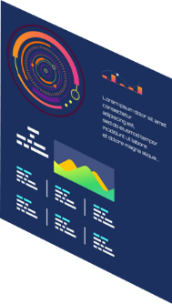

QNAP 推出的第三款 QuTS hero 專用機 :
為什麼我們企業級 NAS 選用 ZFS 檔案系統
因為我們知道，企業重視這些...
企業大量導入 All Flash 方案，SSD 消耗成為 IT 成本結構的關鍵
數位轉型仰賴大量數據分析，需要 PB 等級的單位儲存空間
企業資料失之毫釐差之千里，確保資料完整性至關重要
即時的災難復原能力，完整的資料備援保護是企業的競爭力指標

Slide 4




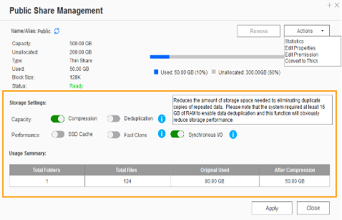



強大的在線資料縮減技術 –
能大幅延長 SSD 的使用壽命
必須在存入前減量才有效用
ZFS 檔案系統的重複數據刪除與壓縮功能
透過資料減量來大幅減少 SSD 的寫入次數，ZFS 檔案系統也因此成為 All Flash / 高速SSD系統的最佳搭配夥伴。
Write
A
B
C
D
A
B
C
D
A
B
C
D
D
C
A
B
D
C
A
B
Original Data
Compressed Data
Deduplicated Data
SSD Pool
Compression
Deduplication
Write to SSDs as sequential as much as possible.

Slide 5





突破想像的巨量儲存 –
是進行大數據分析 / 邊緣運算 / AI 推論的最佳資料載體
單一資料夾大小上限突破 PB =>
才放得下龐大的資料母體
它家的200TB
不夠放
Data
Model building
Model validation
Parameter adjustment
Deep Learning

Slide 6




強大的資料自我修復能力
Application
Application
Application
ZFS RAID
ZFS RAID
ZFS RAID
能避免系統運行中的原始數據損壞

Slide 7






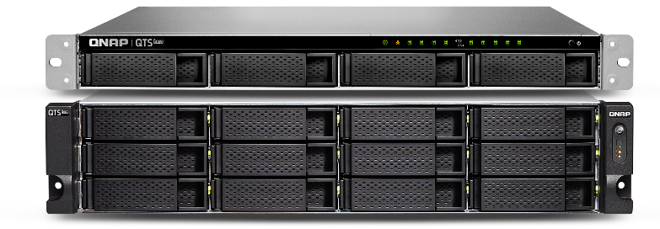
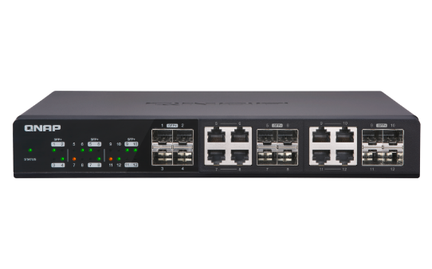

並一次提供三階段的備份方式 :
給您最齊全的資料備援保護
HBS 3 :
檔案類型, 多版本控制
實現備份321的最佳工具
RPO : 每天 / 週期性
Snapshot & Replica:
區塊層級, 多版本控制, ZFS提供最輕負載量的快照, 完全不影響儲存效能
RPO : 每小時 / 24小時 / 365天
Snapsync:
區塊層級, 讓系統始終維持一份在最新狀態的資料副本
Real-time
Snapsync
RPO : 即時性 / 隨時隨地
Real-time
Snapsync
QTS 4.4.x

Slide 8

專用的WORM (一寫多讀) 功能
WORM 適用於特殊機關應用, 用於避免修改已保存資料的需求。 啟用此功能後，共用資料夾的數據只允許寫入並讀取, 使用者不能再進行修改或刪除，以確保資料的唯一性。
  Enterprise Mode : 只能透過 QuTS hero UI 或 SSH登入使用QCLI 指令來刪除共享資料夾
  Compliance Mode : 完全不能刪除資料夾，只能卸載儲存池並刪除後才能移除資料

Slide 9
GM-1000 規格
深入介紹

Slide 10




企業儲存設備需求
企業購買多台 NAS 需求
因應不同的應用提供不同的儲存設備
  例如：虛擬化應用、檔案共享、資料封存
不同的 NAS 分給不同的部門使用
一台為主要工作，另一台 NAS 作為近端或遠端的資料備份(備援)主機

Slide 11


經濟的儲存設備投資
老舊儲存設備的困境
效能不足：已經不足以應付現在的應用
空間不足：資料儲存空間已滿
硬體壽命已達年限
老舊儲存設備的結局
整機報廢，採購新品
舊主機挪作其他應用 (硬體壽命已達年限？？)
怎麼樣的投資才最具經濟效益？

Slide 12

GM-1000
GM-1000
雙主機 雙效能
  3U 機構內含兩台獨立運作的NAS 主機
  共享 770W 備援式電源
  出貨搭載 QuTS hero 作業系統
B 側主機
TNS-h1083X
A 側主機
TNS-h1083X

Slide 13
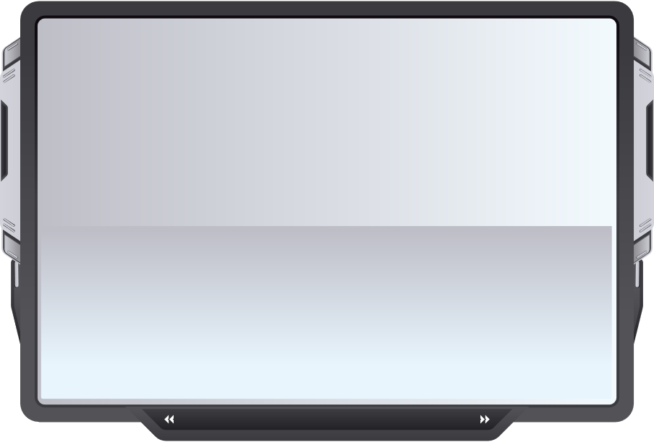
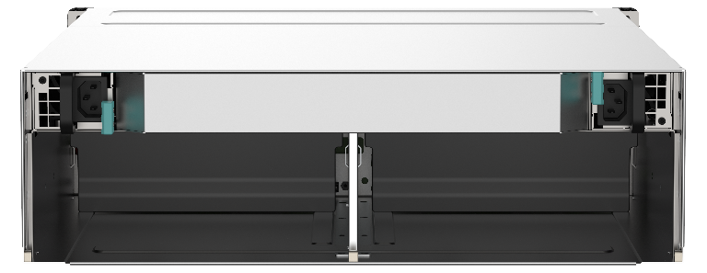
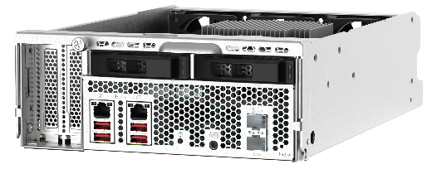

GM-1000
系統組成
可抽換式設計主機
便於快速維護、升級
未來升級可以直接更換
節點主機，節省機箱重
複購置費用
1 x TEC-2N16 機箱
2 x TNS-h1083X 主機
機箱型號：TEC-2N16-770W
3U 16-bay機箱
可安裝兩個節點主機
支援 16 x 3.5”/2.5” SATA 硬碟托盤
內建 2 x 770瓦備援式電源
Intel Xeon E processor
4 x DDR4 DIMM
2 x 10GbE SFP+ 與 2 x 2.5GbE 網路埠
2 x U.2 NVMe Gen3 x4/ SATA 6Gb/s 埠
2 x M.2埠 (NVMe Gen3 x2)

Slide 14

硬碟配置
  每台主機可支援10顆硬碟
A 側主機
B 側主機
2 x U.2 插槽
2 x U.2 插槽
  前方八顆3.5吋硬碟
  每台主機後方兩個2.5吋U.2
    支援NVMe Gen3 x4 SSD
    支援SATA 6Gb/s SSD
    支援QDA-UMP/QDA-U2MP
QDA-U2MP
U.2 轉 2 x NVMe M.2 SSD
A
側主機硬碟
B
側主機硬碟
QDA-UMP
U.2 轉 1 x NVMe M.2 SSD

Slide 15
可用高速 U.2 埠做為高速存取 / 快取 / 系統碟
QuTS hero 採用ZFS檔案系統，高速儲存裝置作為系統碟可以提升整體效能
TNS-h1083X提供兩個NVMe Gen3 x4 U.2埠，可提供高達 800K 隨機讀取與 110K隨機寫入 IOPS
Notes:
NVMe: Samsung PM1725b
SAS 12G: Samsung PM1643a
SATA 6G: Samsung PM883

Slide 16
經濟省空間的設計
VS.
2 x TS-883XU-RP
1 x GM-1000
機櫃空間需求 | 需要佔用 4U 空間 | 僅需 3U 空間
電源供應器 | 300W x4 | 770W x2
系統維護與備品 | 須將整台機器卸下機櫃 | 抽屜式設計的節點主機，方便硬體升級、更新維護與送修
產品未來升級性 | 重新購買完整主機 | 更換節點主機即可升級

Slide 17
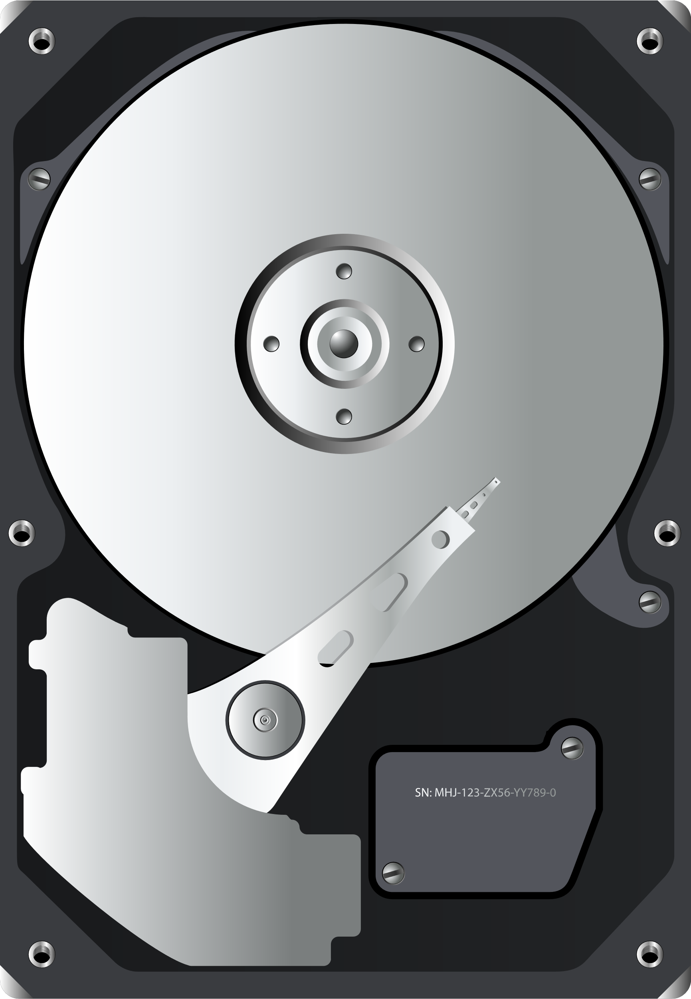




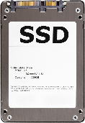
系統方塊圖
TEC-2N16
TNS-h1083X
TNS-h1083X
4 x 記憶體插槽
Xeon CPU
PCIe Gen3 x4
4 x 記憶體插槽
Xeon CPU
PCIe Gen3 x4
PCIe Gen3 x8 插槽 (CPU)
PCIe Gen3 x4
PCIe Gen3 x8 插槽 (CPU)
PCIe Gen3 x4
PCIe Gen3 x4 插槽 (PCH)
PCIe Gen3 x4 插槽 (PCH)
SATA x8
SATA x8
2 x 2.5GbE
PCH
2 x 2.5GbE
PCH
2 x 10GbE SFP+
2 x 10GbE SFP+
SATA
控制器
SATA
控制器
2 x M.2 埠
2 x M.2 埠
2 x U.2 埠 (後方)
2 x U.2 埠 (後方)

Slide 18
TEC-2N16 機箱規格
A 側主機硬碟
B 側主機硬碟
A 側主機
OLED/LED
指示燈
B 側主機
OLED/LED
指示燈
A 側 OLED 指示燈 on/off 按鈕
B 側 OLED 指示燈
on/off 按鈕
卡扣式托盤

Slide 19

前面版指示燈
節點電源指示燈
節點風扇狀態
節點系統溫度
節點位置
機箱電源狀態
節點系統狀態
OLED on/off 按鈕

Slide 20
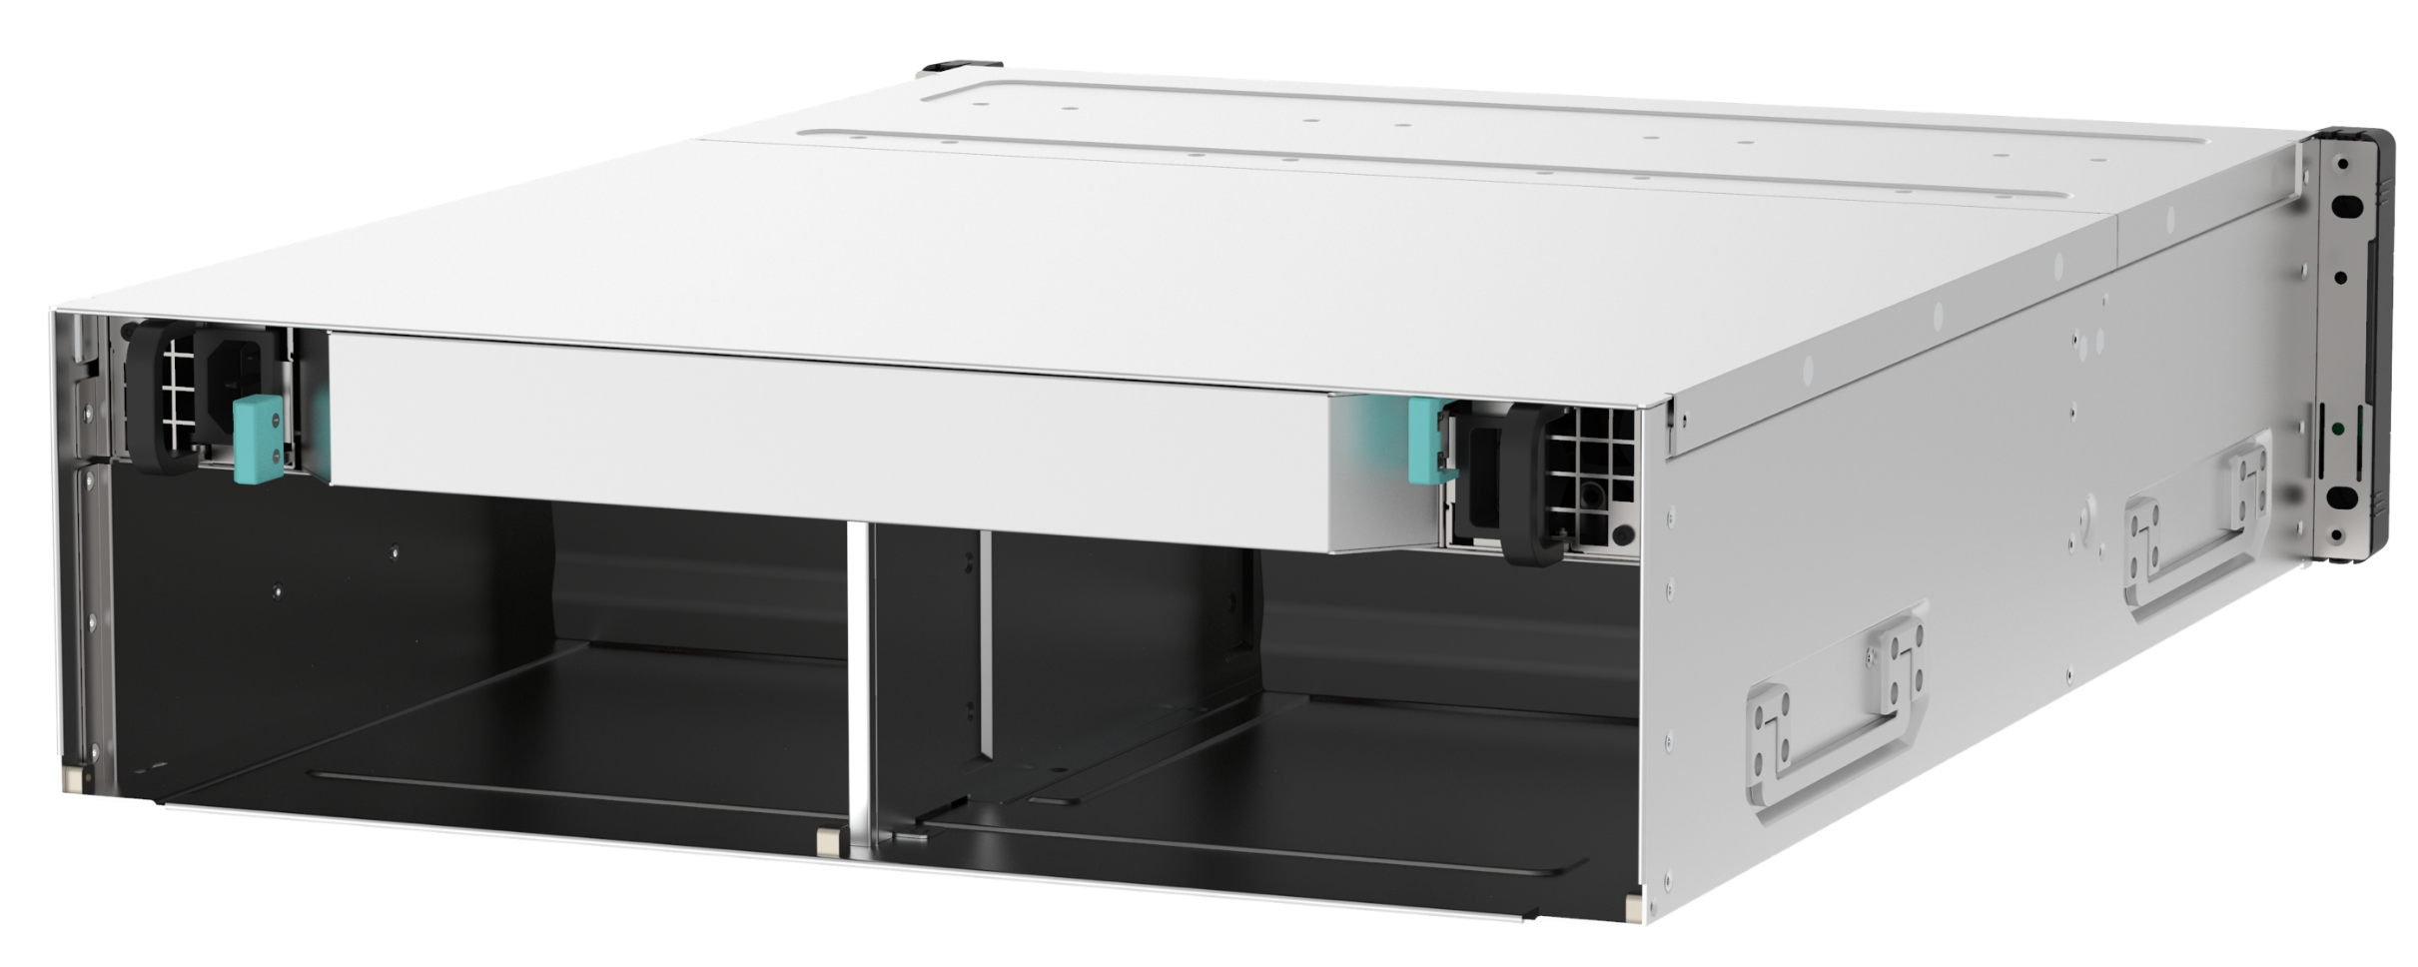
TEC-2N16 背面
770W 雙電源 (兩個主機共享)
B 側主機抽屜櫃
A 側主機抽屜櫃

Slide 21


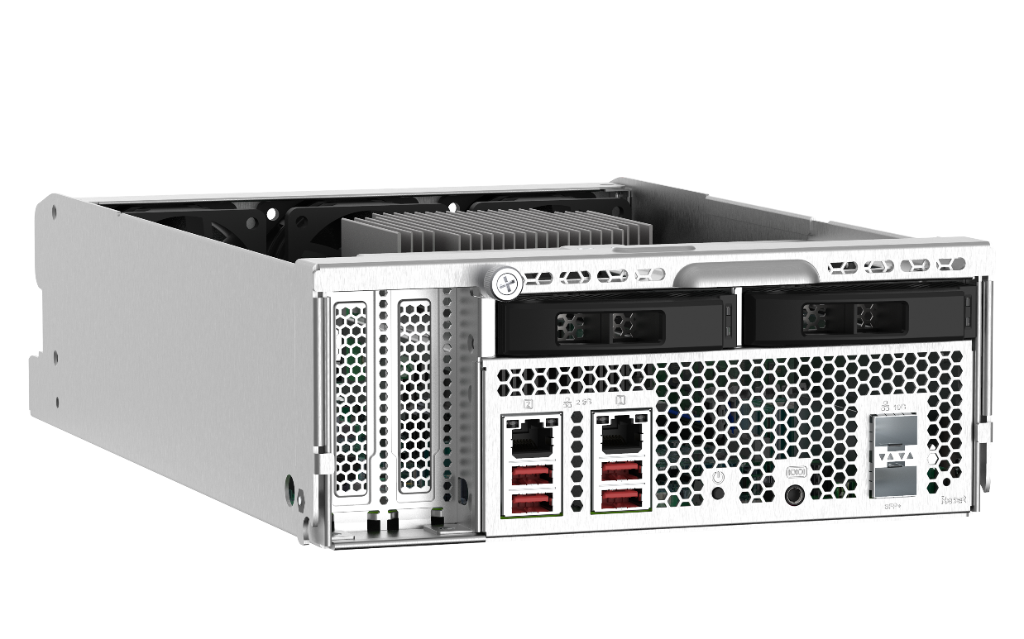

TNS-h1083X 節點主機規格
TNS-h1083X-E2234-8G
TNS-h1083X-E2236-16G
Intel® Xeon® E-2234 4核心 /
8執行緒 3.6 GHz 處理器，最高突頻至 4.8 GHz
8GB DDR4 ECC RAM (2 x 4GB)
2 x 10GbE SFP+ 與 2 x 2.5GbE 網路埠
2 x U.2 埠 (NVMe Gen3 x4/ SATA 6Gb/s)
2 x M.2埠 (NVMe Gen3 x2)
Intel® Xeon® E-2236 6核心 /
12執行緒 3.4 GHz 處理器，最高突頻至 4.8 GHz
16GB DDR4 ECC RAM (2 x 8GB)
2 x 10GbE SFP+ 與 2 x 2.5GbE 網路埠
2 x U.2 port (NVMe Gen3 x4/ SATA 6Gb/s)
2 x M.2 port (NVMe Gen3 x2)

Slide 22

搭載 Intel Xeon E 企業級處理器
Intel® Xeon® E-2236
  6 核心 / 12 執行緒處理器
  3.4 GHz，最高突頻至 4.8 GHz
Intel® Xeon® E-2234
  4 核心 / 8 執行緒處理器
  3.6 GHz ，最高突頻至 4.8 GHz

Slide 23
支援 ECC 記憶體 (Error Correcting Code)
維持可靠性
避免資料毀損
Intel Xeon 處理器支援 ECC 記憶體，能自動偵測並即時修正單一位元錯誤。
系統支援高達 128GB 記憶體

Slide 24

TNS-h1083X 主機背面
2 x U.2 埠
- 支援 NVMe Gen3 x4 / SATA 6Gb/s SSD
2 x 2.5 GbE 網路埠
2 x 10GbE SFP+ 埠
Console 埠
電源鍵
2 x PCIe 插槽
- PCIe #1: PCIe Gen3 x8 (CPU)
- PCIe #2: PCIe Gen3 x4 (PCH)
4 x USB 3.2 Gen2
(Type-A)

Slide 25
TNS-h1083X 主機內部設計
3 x 6公分系統風扇
2 x 2280 M.2 NVMe Gen3 x2 插槽
Intel Xeon CPU
2 x PCIe 插槽
4 x DDR4 long-DIMM
2 x U.2 埠支援
NVMe Gen3 x4 / SATA 6Gb/s

Slide 26
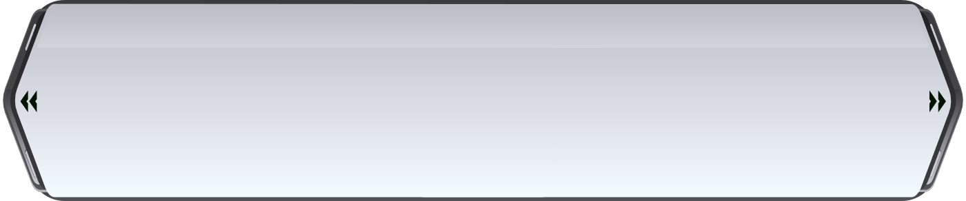
訂購資訊
GM-1000
SKUs | 機箱 | 節點主機 | CPU | 記憶體
GM-1001 | 1 x TEC-2N16-770W | 2 x TNS-h1083X-E2234-8G | Intel Xeon E-2234 | 8 GB (2 x 4GB)
GM-1002 |  | 2 x TNS-h1083X-E2236-16G | Intel Xeon E-2236 | 16 GB (2 x 8GB)

Slide 27
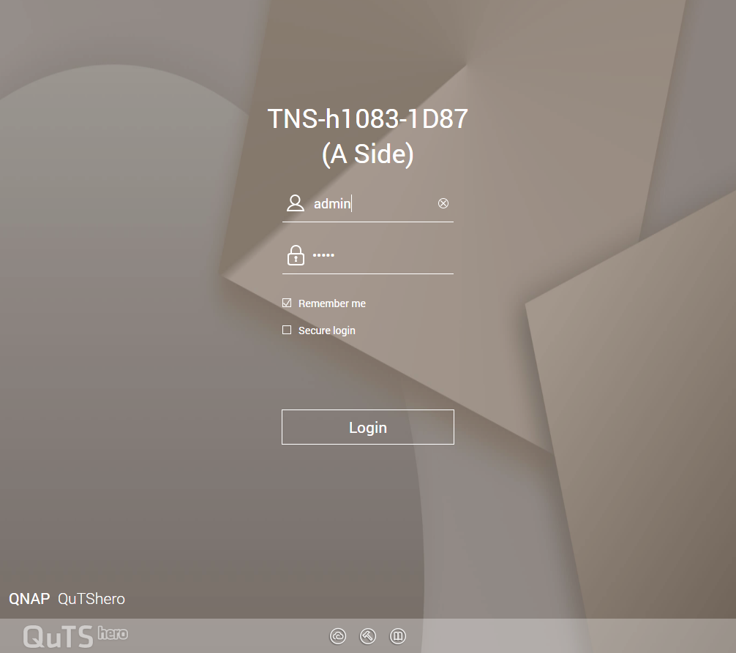
使用介面差異 – 登入頁面
顯示登入的
主機位置

Slide 28
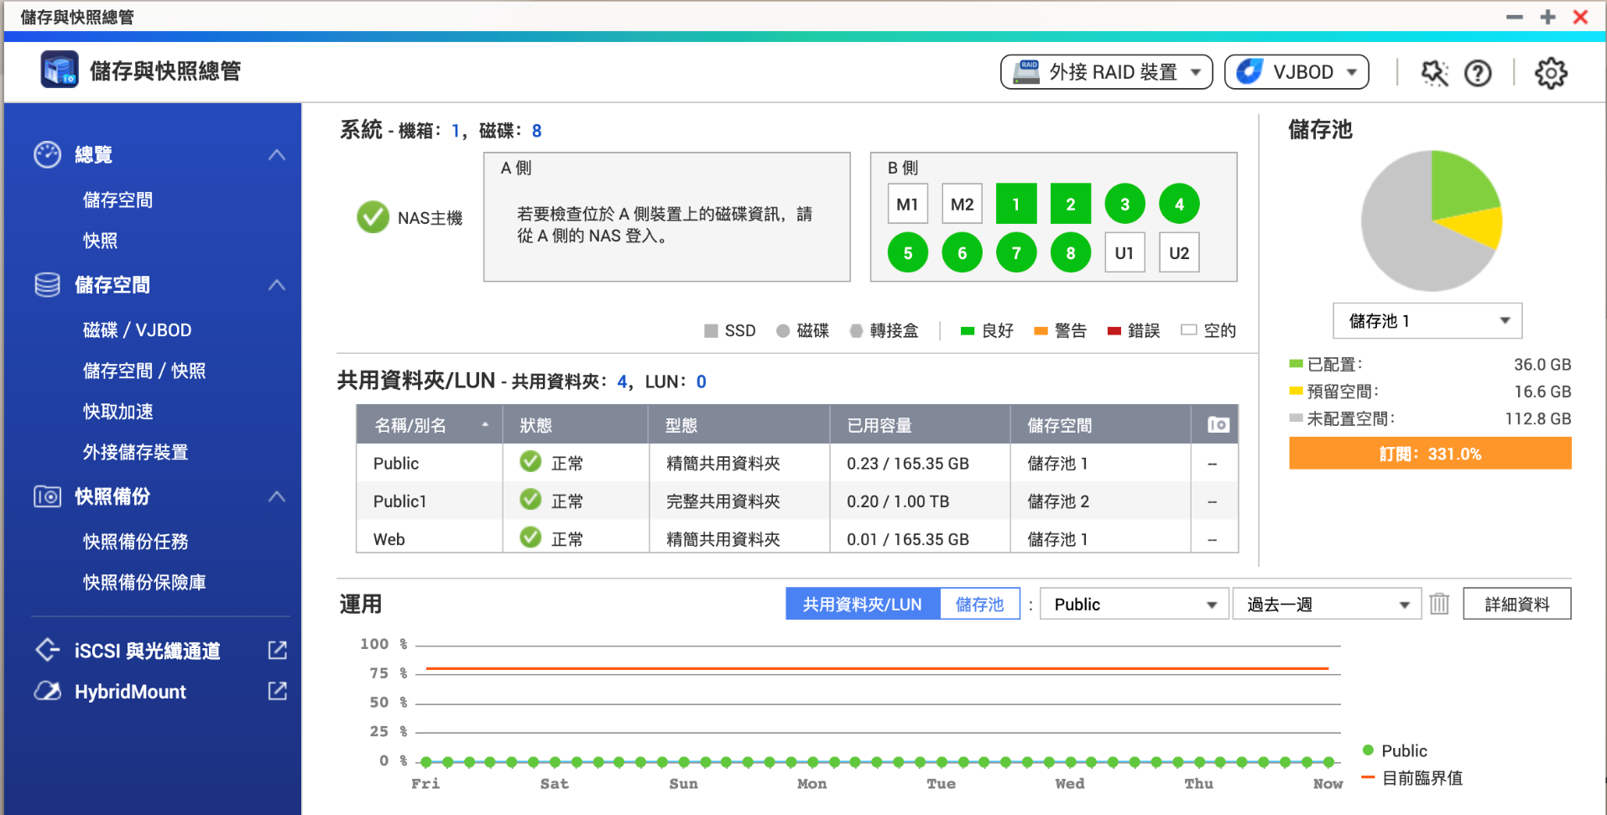
使用介面差異 – Storage Manager
顯示登入側
主機的硬碟

Slide 29
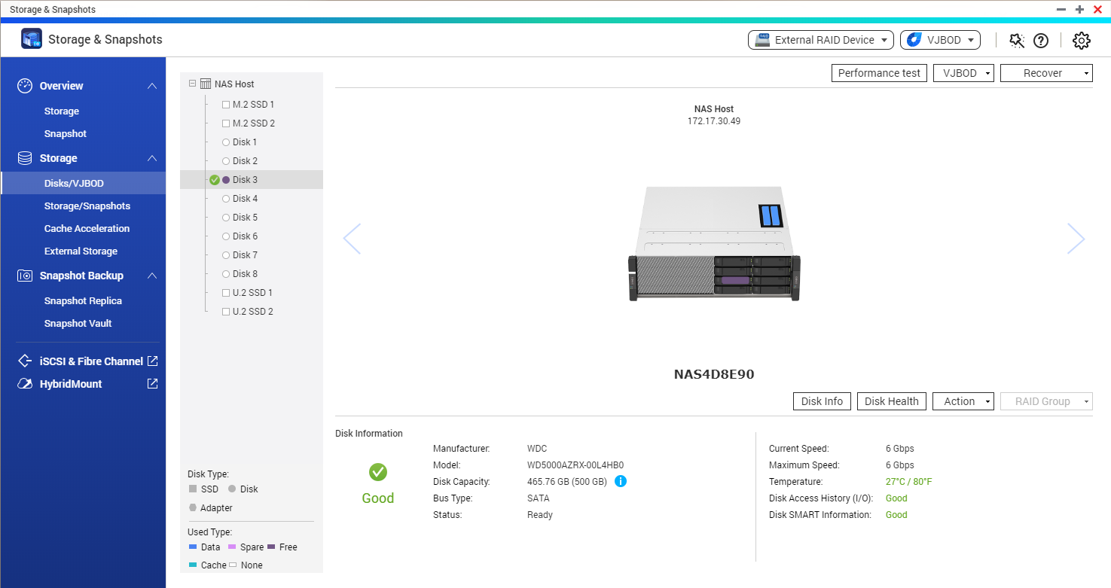
使用介面差異 – 儲存與快照總管
顯示主機所能管理的硬碟

Slide 30
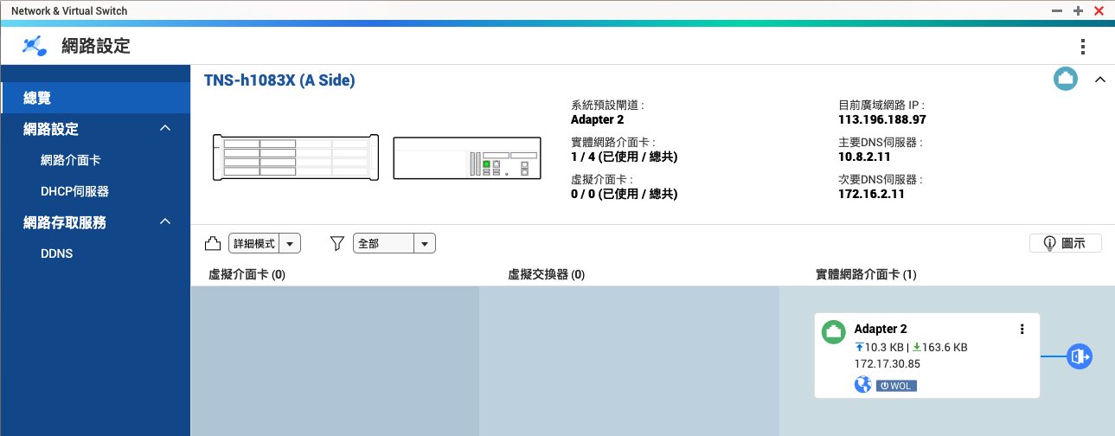
使用介面差異 – Network and Virtual Switch
顯登入側主機的硬碟/網路埠

Slide 31
GM-1000
應用實例

Slide 32
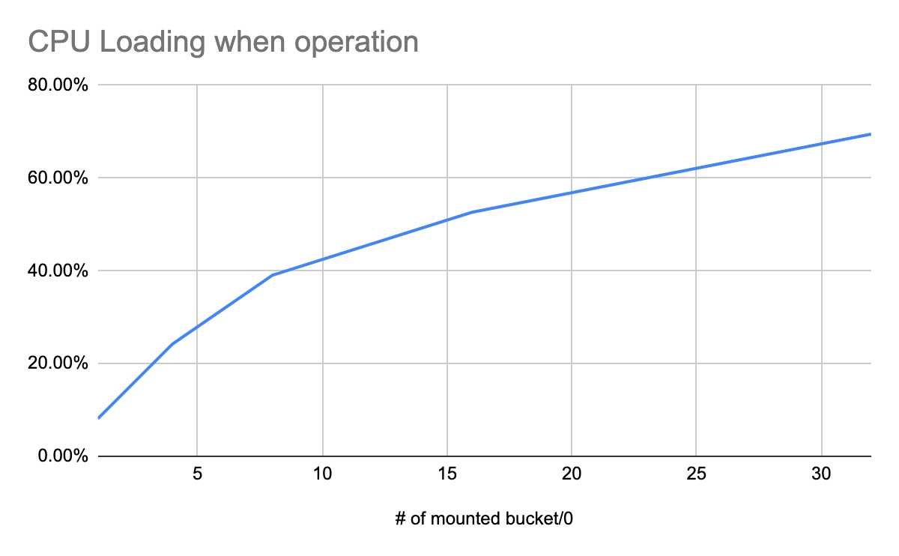
雲網關硬體資源需求
CPU Loading when operation
  雲端掛載較佔用 CPU 資源
  CPU 的運算能力與核心數決定最高可掛載數量

Slide 33

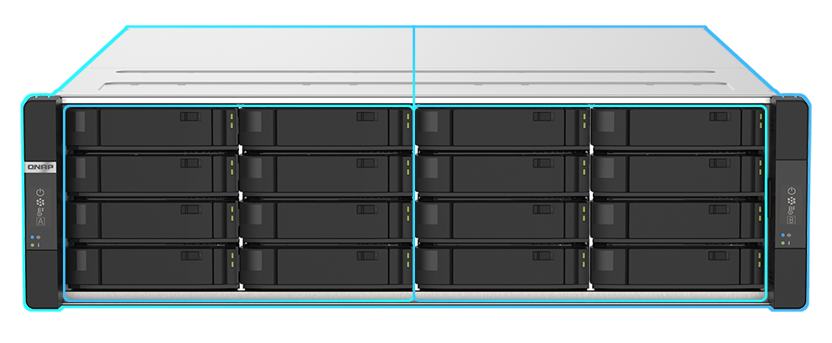


















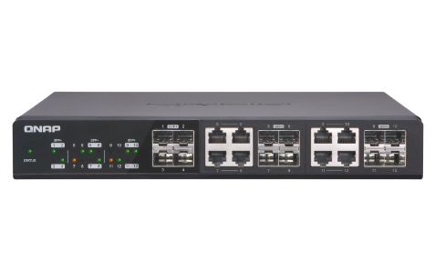
QNAP 雲網關最佳主機
兩台主機雙倍的運算能力
掛載不同的雲空間，提供服務分流
A
側主機
B
側主機
10GbE switch
PC/ notebook

Slide 34


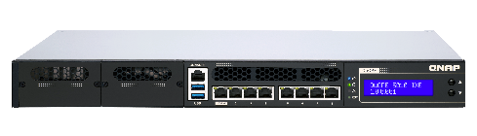
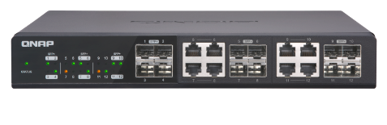


雙主機 服務分流 交互備份
10GbE switch
VM
VM
VM
PC/ notebook
虛擬化主機
A 側主機提供 CIFS/FTP 共享服務
A
側主機
B
側主機
B 側主機提供 iSCSI 服務
10GbE
網路直連
備份
備份
SnapSync 差異同步(block based)
HBS 備份 (file based)
QuTS hero SnapSync 功能預計將在 June 2020 提供

Slide 35

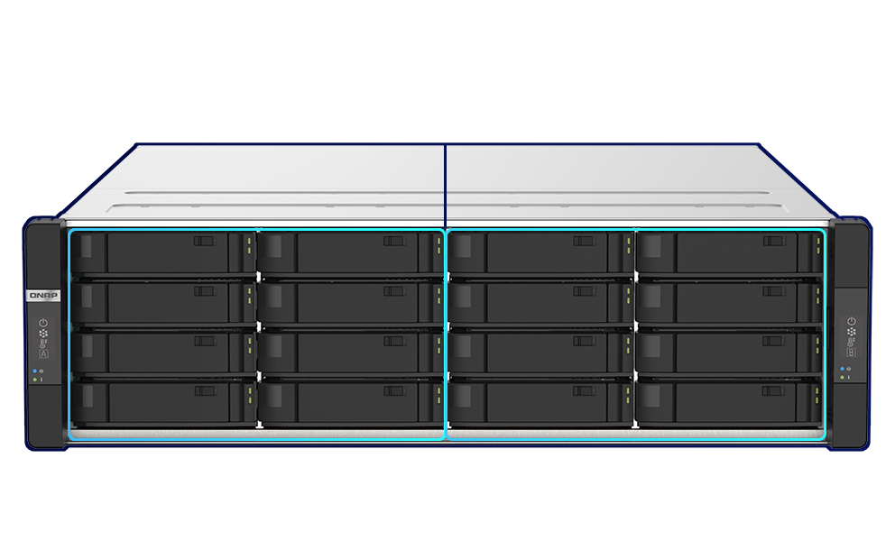
備份多台的 QNAP ES NAS
QES 與 QuTS hero 同樣支援 ZFS 檔案系統
SnapSync 提供 ES NAS 快速同步/備份
ES2486dc
10GbE switch
ES2486dc
ES1686dc
A
側主機
B
側主機
QuTS hero SnapSync 功能預計將在 June 2020 提供
ES NAS 作業系統需要 QES 2.1 以上版本

Slide 36
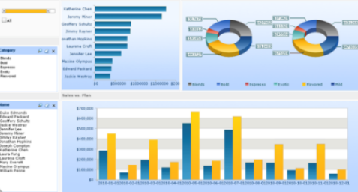






建立 FC-SAN 儲存 備份與複本資料管理
VMware
SAN switch
ethernet switch
Hypervisor 主機
4
1
透過乙太網路掛載LUN進行
資料分析與管理
A 側主機提供Fibre channel 存儲
A
側主機
B
側主機
2
10GbE
直連
3
A 側主機透過10GbE 網路與
snapsync 同步/備份至B側主機
B側主機透過snapshot clone\
建立iSCSI LUN提供CDM服務
FC LUN
LUN
iSCSI
LUN
SnapSync
同步/備份
Snapshot
clone
QuTS hero SnapSync功能預計將在June 2020提供

Slide 37
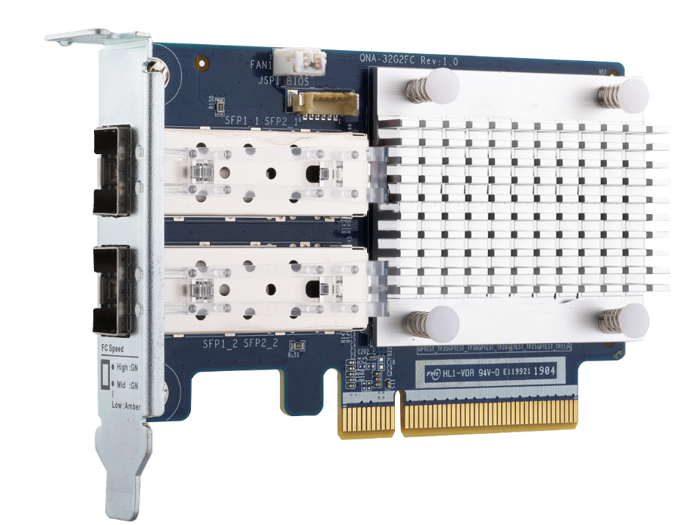

QNAP 32Gb/16Gb Fibre Channel 介面卡
QNA-32G2FC
Dual-port 32Gbps
FC adapter
適用於 QNAP NAS 的高速且經濟實惠的 QNAP FC 存儲適配器
* 不支援 Windows/Linux 主機
QNA-16G2FC
Dual-port 16Gbps
FC adapter
Optional FC 收發器
TRX-32GFCSFP-SR
  32Gb/16Gb/8Gb
TRX-16GFCSFP-SR
  16Gb/8Gb/4Gb

Slide 38
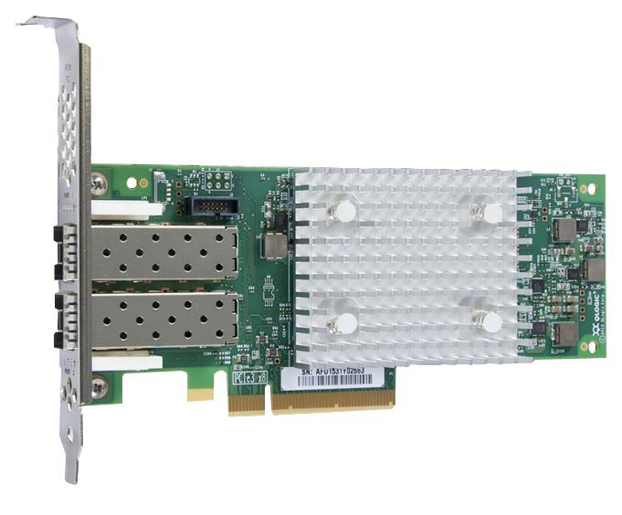
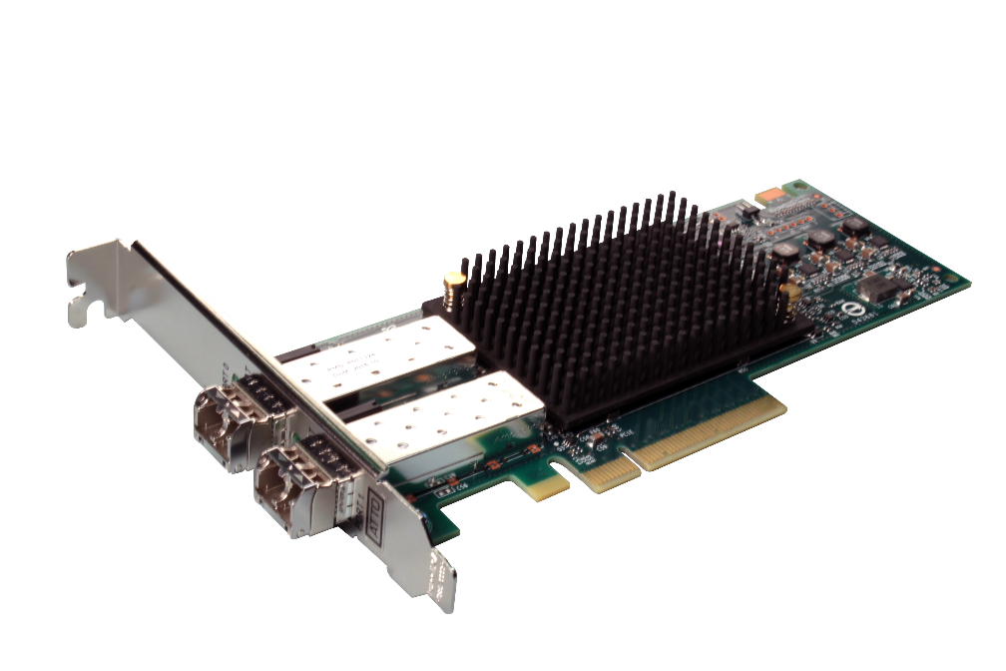


支援的 Fibre Channel 介面卡
與業界領先的 FC 介面卡供應商合作，提供最經濟的 FC SAN 存儲解決方案
支援 Marvell
Qlogic 32Gb/16Gb/8Gb/4Gb FC adapters
支援 ATTO
Celerity 32Gb/16Gb FC adapters
Compatibility list:qnap.com/compatibility/

Slide 39

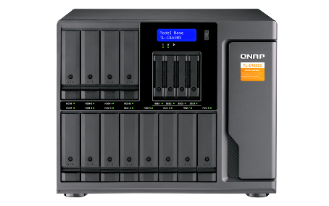
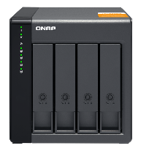
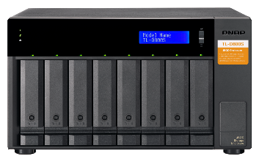

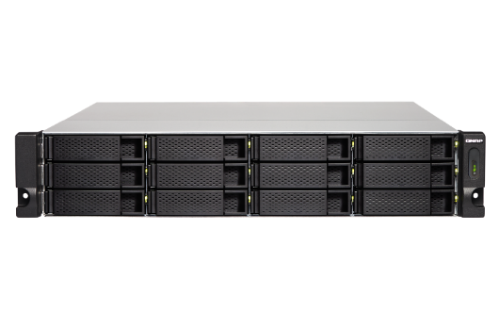
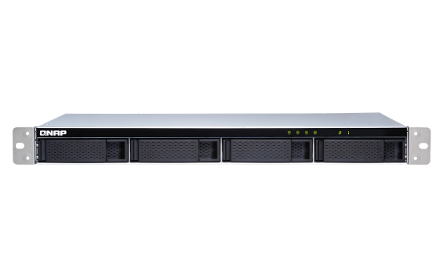

TL SATA JBOD 擴充櫃提供
多通道 SATA 6Gb/s 傳輸，滿足高效與經濟需求
單條 SFF-8088 線材即可提供高達 4 x SATA 6Gb/s = 24 Gb/s 傳輸速度．多條併用可達主機與 JBOD 間最高 64 Gb/s 傳輸效能．
TL-D400S
TL-D800S
TL-D1600S
附贈 QXP PCIe SATA 擴充卡與連接線材，即買即用
支援 NAS QTS / QTS hero、Windows 、Ubuntu / Linux
TL-R1200S-RP
TL-R400S

Slide 40

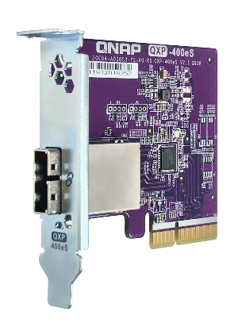
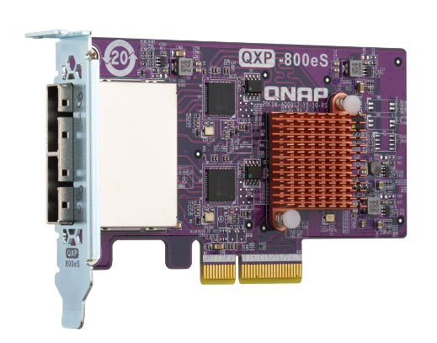
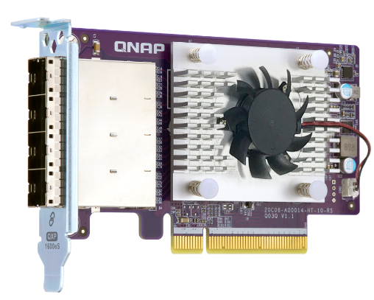



QXP 擴充卡讓主機瞬間新增多埠
SATA 6Gb/s 連線能力
QXP-400eS-A1164
PCIe 4 埠 SATA 擴充卡
QXP-800eS-A1164
PCIe 8 埠 SATA 擴充卡
QXP-1600eS
PCIe 16 埠 SATA 擴充卡
外接線材埠數: 1 x SFF-8088
支援硬碟數: 4 x SATA 6Gb/s
最高理論速度: PCIe 3.0 x2 (1.97 GB/s)
外形尺寸: 78.8 x 68.9 mm 半高設計
隨附於 TL-D400S & TL-R400S
外接線材埠數: 2 x SFF-8088
支援硬碟數: 8 x SATA 6Gb/s
最高理論速度: PCIe 3.0 x4 (3.94 GB/s)
外形尺寸: 117.15 x 68.9 mm 半高設計
隨附於 TL-D800S
外接線材埠數: 4 x SFF-8644
支援硬碟數: 16 x SATA 6Gb/s
最高理論速度: PCIe 3.0 x8 (7.88 GB/s)
外形尺寸: 117.15 x 68.9 mm 半高設計
隨附於 TL-D1600S & TL-R1200S-RP
內附適用於各式主機的長短擋板
提供獨立購買選項以供日後快速替換主機或是單獨更換損壞的配件卡

Slide 41

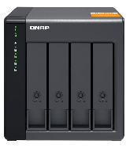
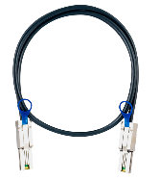

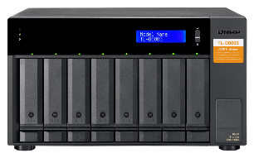


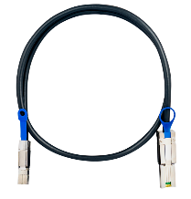
隨附 QXP 擴充卡與外接線材，即買即用
+
+
+
+
TL-D400S
1 x QXP-400eS-A1164
PCIe 4 埠 SATA 擴充卡
1 x 1M SFF-8088 線材
TL-D800S
1 x QXP-800eS-A1164
PCIe 8 埠 SATA 擴充卡
2 x 1M SFF-8088 線材
+
+
1 x QXP-1600eS
PCIe 16 埠 SATA 擴充卡
4 x 1M SFF-8088 轉 SFF-8644 線材
TL-D1600S

Slide 42
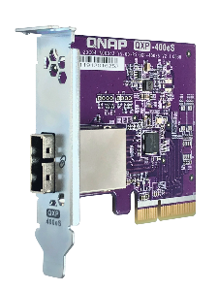
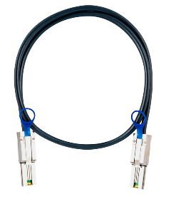
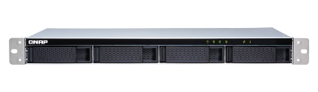

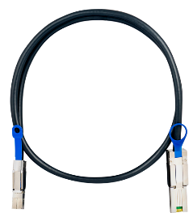
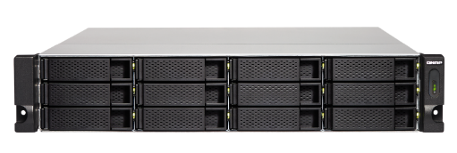
隨附 QXP 擴充卡與外接線材，即買即用
+
+
TL-R400S
1 x QXP-400eS-A1164
PCIe 4 埠 SATA 擴充卡
1 x 1M SFF-8088 線材
+
+
TL-R1200S-RP
1 x QXP-1600eS
PCIe 16 埠 SATA 擴充卡
3 x 1M SFF-8088 轉 SFF-8644 線材

Slide 43
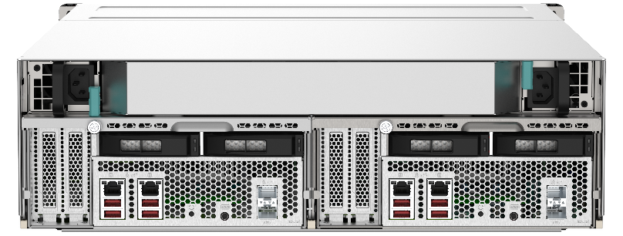

大容量的 SAS 12Gb/s JBOD 儲存擴充
  SAS-12G2E SAS 擴充卡(選購)
  每台主機均可支援串接八台QNAP SAS JBOD (REXP 系列)
  每台主機支援高達138顆硬碟，1PB+ 的原始儲存空間
  (raw capacity)
REXP-1620U-RP
REXP-1620U-RP

Slide 44



多樣化的擴充可能
QNAP QM2
擴充卡
40/25/10GbE
網路擴充卡
光纖通道擴充卡
USB 3.1 Gen 2
擴充卡
SAS 12Gb/s
儲存擴充卡

Slide 45
您的最佳選擇!
©2020著作權為威聯通科技股份有限公司所有。威聯通科技並保留所有權利。威聯通科技股份有限公司所使用或註冊之商標或標章。檔案中所提及之產品及公司名稱可能為其他公司所有之商標 。​​​

Slide 46











搭載 QuTS hero 企業級 ZFS 作業系統
數據效率
數據保護
數據完整性
系統穩定性
應用套件整合
即時線上壓縮 & 線上重複資料刪除利用率
ZIL / L2ARC: 更好的快取機制
ZFS 秒拍快照, 智慧定義保留快照數量
近乎無限的 65536 張 (Folder / LUN 都能拍)
SnapSync 區塊級差異備份同步
多種的 RAID 保護方式
WORM (一寫多讀) 的特殊數據防護
不再需要檢查檔案系統 (FSCK),
透過 ZFS Mirror layer, COW (copy on Write) 確保資料數據的完整性
提供 ECC RAM 支援機種
更快 RAID Rebuild 功能: Resilver
SSD/HDD 壽命預測服務
支援 App 套件, 以及各式各樣的 VM/ Container 應用. 讓使用者能輕鬆部署 vRouter / vFirewall , 與眾多常用套件像 nginx/ httpd / mangoDB / redis / ShadowSocks

Slide 47
使用介面
Live Demo

